Slide 1
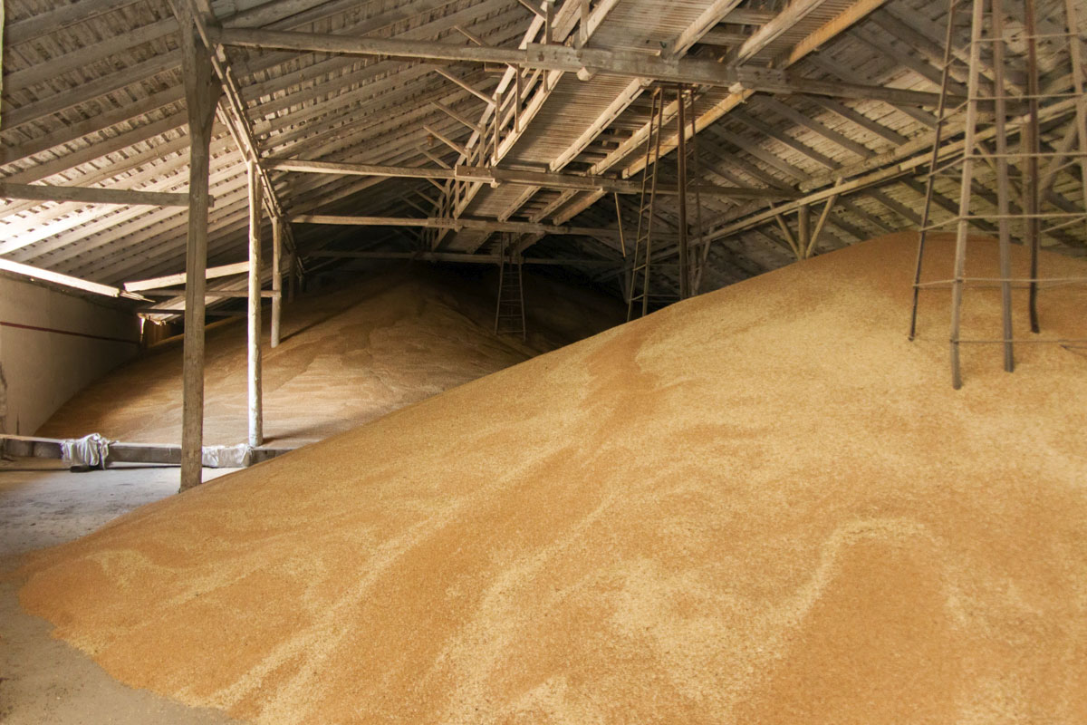
ПОКОЙ И ЖИЗНЕСПОСОБНОСТЬ СЕМЯН
1.Первичный и вторичный покой семян
2.Жизнеспособность семян
3.Способы выведения из состояния покоя

Slide 2
Покой семян
- это такое состояние жизнеспособных семян, при котором они не прорастают или прорастают замедленно или только при специфические условиях. В этот период зерно иногда имеет плохие хлебопекарные качества.
Различают два вида покоя семян:
семенной (или вынужденный)
органический. Последний делится на первичный покой (или период дозревания) и вторичный.

Slide 3
Семенной покой
наблюдается, при отсутствии благоприятных условий для прорастания семян.
Например: при хранении семян или когда семена лежат в почве, но не прорастают вследствие не­достатка влаги или из-за низкой температуры.

Slide 4
.
Покой - это выработанное растениями в процессе эволюции свойство, способствующее сохранению вида в природе и обеспечивающее прорастание семян в условиях, благоприятных для развития растений

Slide 5
Первичный покой
семян -наследственный видовой признак. И. Г. Строна (1966) и др. считают, что виды и в меньшей мере сорта различаются по глубине покоя и его продолжительности. При глубоком покое почти все семена не дают всходов за определенный период, а после прохождения этого периода наблюдается дружное прорастание всех семян.

Slide 6
Продолжительность послеубо­рочного дозревания характеризуется тем, что при определении всхожести прорастает некоторая часть семян, а затем прорастающих семян становится все больше и постепенно все они прорастают.

Slide 7
Причиной покоя семян может быть морфологическая незре­лость зародыша, когда некоторые ткани не полностью дифференцированы, а также не завершены биохимические процессы. Поэтому первичный покой называют периодом послеуборочного до­зревания семян.

Slide 8
Послеуборочное дозревание зерна – это комплекс процессов, улучшающих посевные и технологические показатели качества зерна при хранении.
Период послеуборочного дозревания зависит от культуры.
Культура | Период дозревания, дни
Пшеница | 40
Рожь | 25
Кукуруза | 25
Горох | 20
Просо | 30
Гречиха | 0

Slide 9
Семена часто могут впадать в состояние вторичного (или индуцированного) покоя. Он возникает у семян вследствие очень не­благоприятных условий (высокая или - низкая температура, осве­щение, темнота и т. д.). Этот тип покоя может наступать у семян с законченным послеуборочным дозреванием или даже до его окончания.

Slide 10
-
Дыхание один из важнейших физиологических процессов.
Дышат все компоненты зерновой массы. При дыхании происходит распад органического вещества с выделением СО₂, воды и тепла, которые ухудшают условия хранения. При хранении и дыхании наблюдается 2 вида диссимиляции (распада)

Slide 11
-
Интенсивность дыхания зависит от следующих факторов:
1.влажности и температуры зерновой массы
2.доступа воздуха
3. состояния спелости зерна
4.условий уборки и транспортировки зерна
5.выполненности, крупности зерна
6.ботанических особенностей.

Slide 12
Дыхание семян
Период от уборки до посева (хранение) – это относительный покой в жизни семян, но жизненные функции в семенах – дыхание, изменение влажности и химического состава не затухают.
Созревшее семя дышит, расходуя сухое вещество, при этом выделяется углекислый газ, вода, тепло.
У хорошо высушенного семени дыхание слабое.
Критическая влажность 14-16 %, при повышении влажности – дыхание резко возрастает, происходит самосогревание семян, развивается микрофлора, семена плесневеют, теряют посевные и товарные качества.
Равновесная влажность семян – меняется в соответ- ствии с W и t воздуха. Наиболее опасно сочетание высокой температуры и высокой влажности воздуха

Slide 13
-
Интенсивность дыхания
сухих зерен злаковых культур влажностью до 14%, масличных до 10% ничтожна. Они устойчивы, их можно хранить насыпью до 30м и более.
зерен средней сухости (на грани критической влажности) в 2-4 раза интенсивнее сухого зерна, но у такого зерна малый газообмен, поэтому оно устойчиво при хранении.
влажное зерно дышит в 4-8 раз интенсивнее сухого зерна
сырое - (более 17%) в 20-30 раз интенсивнее.

Slide 14
Суммарно дыхание можно представить:
Аэробное
С6 Н12 О6 + 6О2 = 6СО2 + 6Н2 О + 2696кДж (674 ккал)
Анаэробное
С6 Н12 О6 =26СО2 + 2С2 Н2ОН +113,3 кДж (28 ккал)
Интенсивность дыхания определяется по количеству СО2, выделенного 1 кг зерна за 24 часа.
В результате диссимиляции происходят следующие процессы:
Потеря сухих веществ
Увеличение влажности воздуха межзерновых пространств
Изменение состава воздуха межзерновых пространств
Выделение тепла.

Slide 15
-
Период послеуборочного дозревания длится от 1-2 до 6 месяцев, и зависит от условий созревания , уборки и хранения зерна. Созревшее зерно и семена имеют низкую влажность и находятся в состоянии покоя, когда в них происходит замедленный обмен веществ. Покой семян полезен, так как предохраняет их от преждевременного прорастания и гибели под воздействием условий внешней среды.

Slide 16
Долговечность семян – период в течении которого зерно и семена сохраняют свои потребительские свойства посевные, технологические, продовольственные).
Долговечность бывает:
а) биологическая – период в течении которого сохраняется всхожесть, хотя бы единичных семян (5-10 шт.).
б) хозяйственная – в течении которого всхожесть отвечает требованиям, норме (3-5 шт.).
в) технологическая – срок хранения товарных партий зерна, используемых на пищевые, кормовые и технологические цели.

Slide 17
Способы улучшения качества семян после уборки и подготовка к посеву
Сортировка – выделение из общей массы полноценных семян (по крупности, форме, аэродинамическим свойствам, удельной массе
Очистка – удаление примесей (сорняки, солома, вредители, земля, дефектные семена и др.).
Калибровка;
Протравливание, обеззараживание;
Воздушно-тепловой обогрев;
Дражирование;
Инокуляция;
Инкрустация;
Стимуляция прорастания ( БАВ, Э.,М.,ЭМ поля, ИМП, УФ, свет, лазер и др.)
Термическая обработка;
Шлифовка, скарификация;
Стратификация и др.

Slide 18
Существует несколько способов выведения семян из состояния покоя: физический, химический и механический.
Физический метод основан на применении как низких, так и высоких температур. Для семян зерновых и зернобобовых культур рекомендуется применять воздушно-тепловой обогрев. Семена обогревают теплым воздухом при помощи активного вентилирования или весной перед посевом на открытых площадках.

Slide 19
Химический метод - обработка семян растворами гиббереллина, этанола, рендина и др. низкой концентрации. В исследованиях В. А. Долгушина 0,001 % раствор гиббереллина хорошо выводил семена пшеницы из состояния покоя, но вызывал вытягивание и полегание всходов, утончение основания стебля.

Slide 20
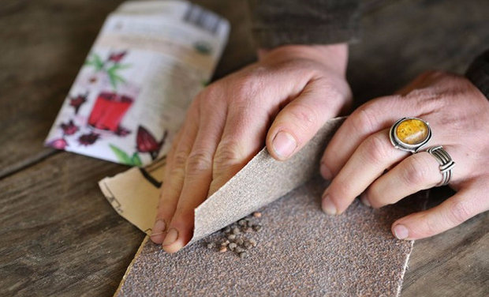
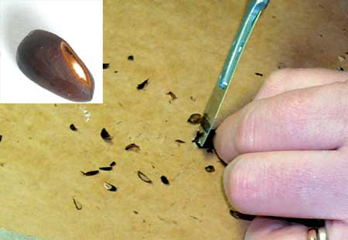
Механический метод - применение разного типа скарификаторов.
Скарификация

Slide 21
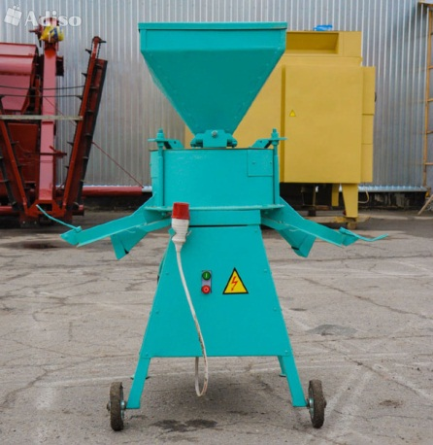
Скарификатор семян

Slide 22

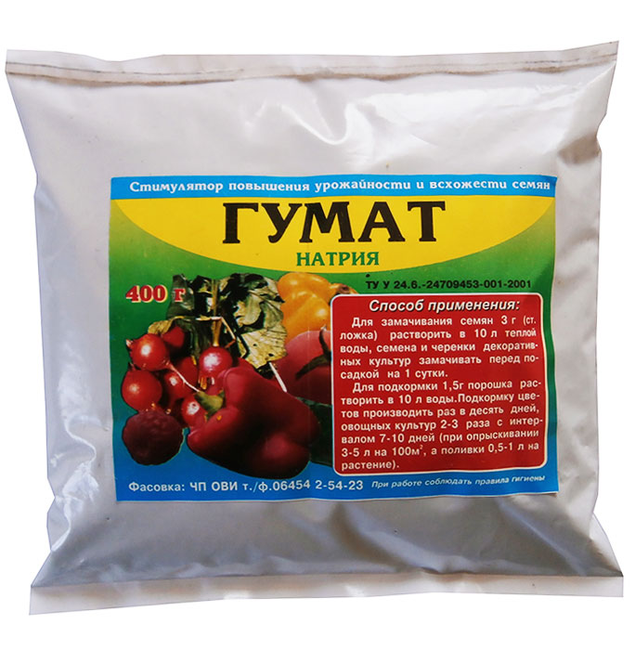
Стимулятор роста

Slide 23
В период послеуборочного дозревания происходят следующие процессы: 1) семенные и плодовые оболочки подсыхают, становятся более тонкими, пористыми, воздухопроницаемыми; 2) в семенах происходят сложные биохимические процессы: заканчивается синтез высокомолекулярных белковых соединений, уменьшается количество небелковых азотистых веществ, снижается содержание. Сахаров и увеличивается количество крахмала, повышается содержание жира; 3) снижается активность многих ферментов и физиологически подвижных веществ; 4) ингибирующие вещества постепенно распадаются и превращаются в другие формы, а стимуляторы роста накапливаются; 5.) снижается интенсивность дыхания семян.

Slide 24
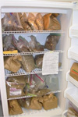
тұқымға өзгермелі төменгі және жоғарғы температуралар арқылы әсер ету; зерттеулер бұл әдістін дәнді дақылдар, зығыр, қыша, сиыржонышқа, бөрібүршақ, астық тұкымдас шөптердің тұқымдары үшін тиімді екенін көрсетті;

Slide 25
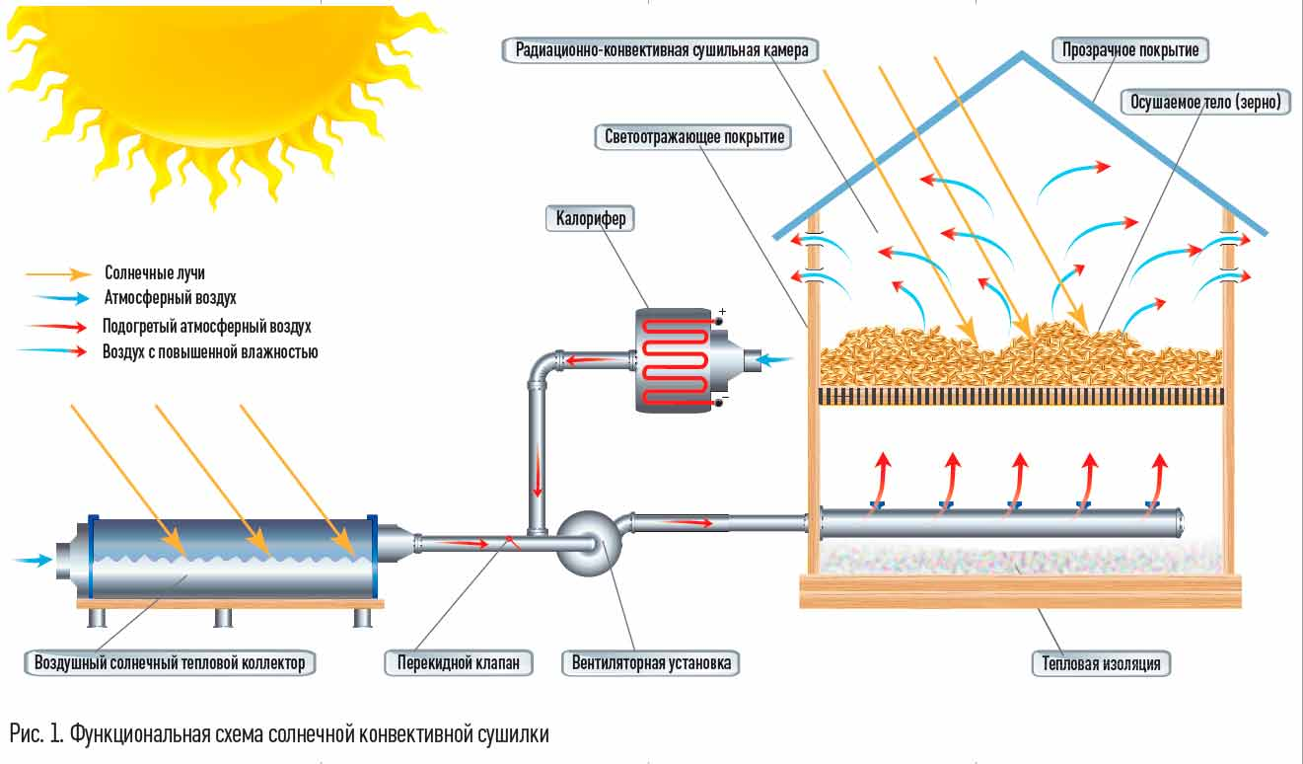
тұқымды жылы ауамен немесе басқа жылумен қыздыру,соның нәтижесінде тұқым қабығының өткізгіштігі мен ауа алмасуы жақсарады антиингибиторлардың әсері күшейеді.

